Slide 1

|

Slide 2
Efesios 6:12
12) Porque nuestra lucha no es contra seres humanos, sino contra poderes, contra autoridades, contra potestades que dominan este mundo de tinieblas, contra fuerzas espirituales malignas en las regiones celestiales.
13) Por lo tanto, pónganse toda la armadura de Dios, para que cuando llegue el día malo puedan resistir hasta el fin con firmeza.

Slide 3
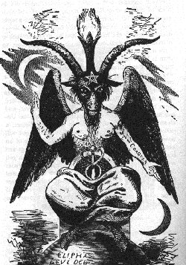
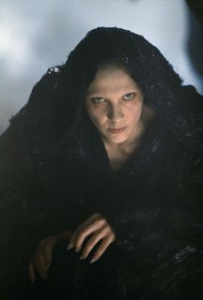
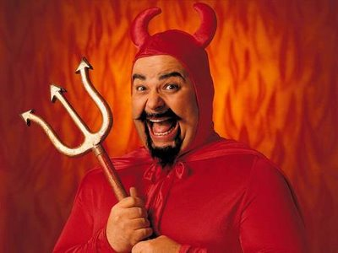
Imágenes de Satanás…
Es muy difícil tomarse esto en serio…

Slide 4
Romanos 8:37 - 39
37. Sin embargo, en todo esto somos más que vencedores por medio de aquel que nos amó.
38. Pues estoy convencido de que ni la muerte ni la vida, ni los ángeles ni los demonios,* ni lo presente ni lo por venir, ni los poderes,
39. ni lo alto ni lo profundo, ni cosa alguna en toda la creación, podrá apartarnos del amor que Dios nos ha manifestado en Cristo Jesús nuestro Señor.

Slide 5
PARA RECORDAR…
“Antes, en todas estas cosas somos más que vencedores por medio de aquel que nos amó.”
Romanos 8:37

Slide 6

No existe otra manera…
Solo Jesucristo puede
darnos la victoria…

Slide 7
LA VICTORIA…
SE EJERCE… CON AUTORIDAD
Que clase de autoridad?

Slide 8
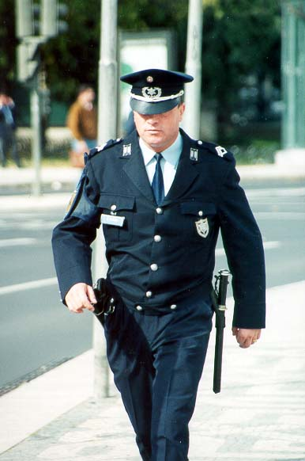


La autoridad …

Slide 9
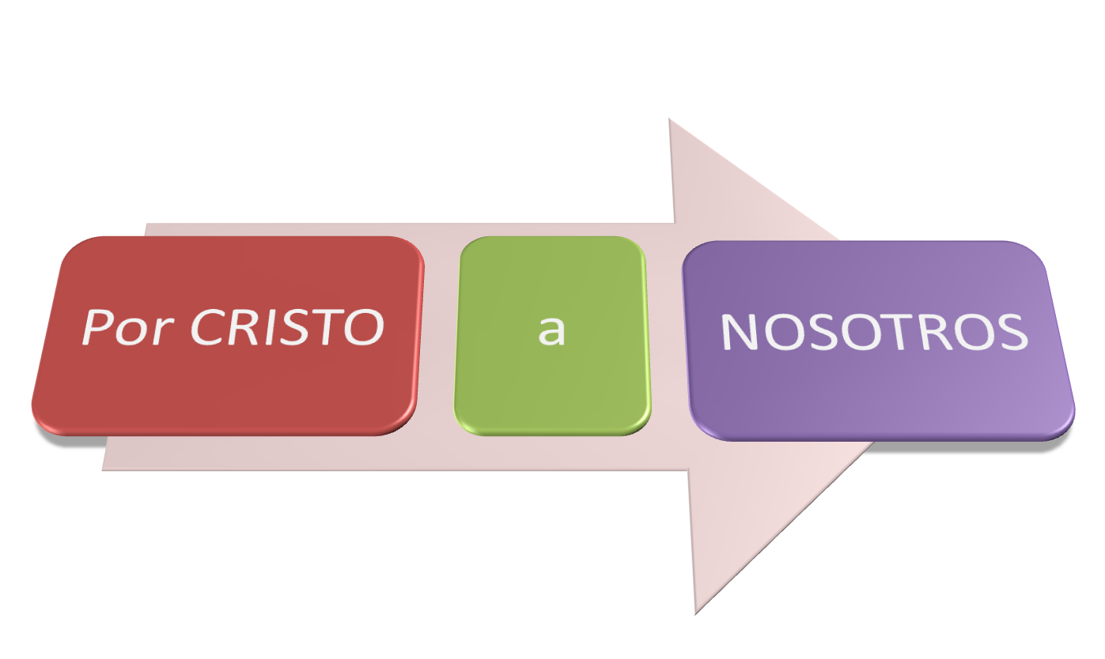
La autoridad espirtual…
Es delegada…

Slide 10
De nuevo…
“Antes, en todas estas cosas somos más que vencedores por medio de aquel que nos amó.”
Romanos 8:37

Slide 11

¿Pero cómo se ejerce esa autoridad?
“pero recibiréis poder, cuando haya venido sobre vosotros el Espíritu Santo,..”
Hechos 1:8

Slide 12
¿Cómo se manifiesta esa autoridad?
A TRAVÉS DE NUESTRA ADORACIÓN

Slide 13


